Slide 1
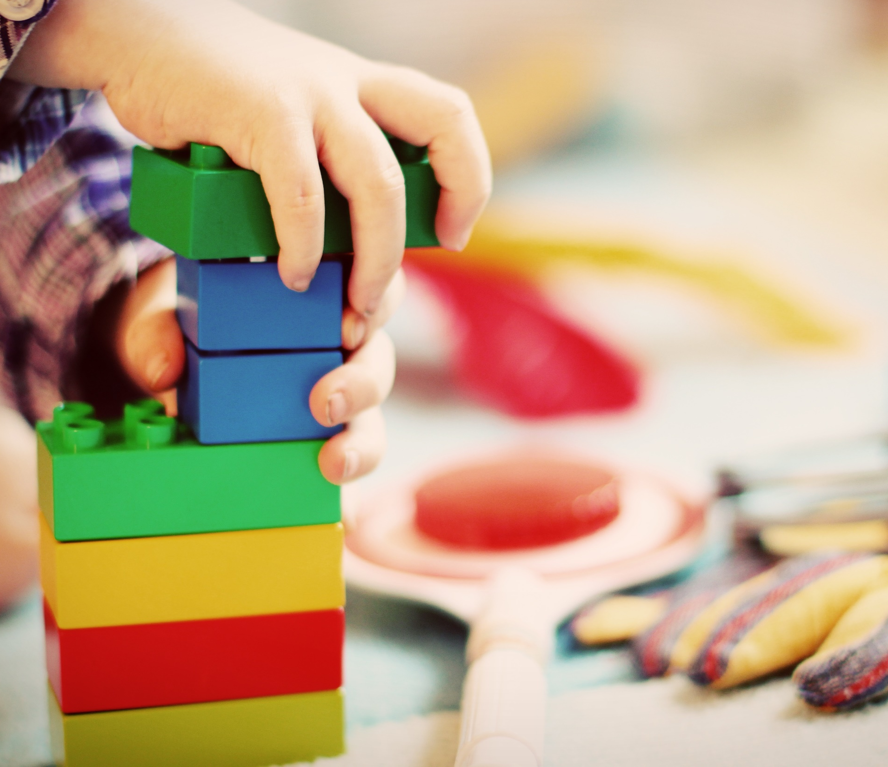
التعليم المبكر لما قبل المدرسة بعض الأطفال الذين يبلغون سنتين من العمر لهم الحق في الحصول على التعلم المجاني في وقت مبكر (الحضانة) أو رعاية الأطفال. وإذا كنت مؤهلاً (تتلقى مستحقات رعاية/منخفض الدخل/ إلخ)، وقد ولد طفلك بين 1 مارس/آذار 2021 و 28 فبراير/شباط 2022، فقد يكون لك الحق في الوصول إلى مكان الحضانة: https://www.aberdeenshire.gov.uk/social-care-and-health/childcare-and-early-learning/2-year-olds/
إذا كنت بحاجة إلى مساعدة أو مشورة، فتواصل عبر البريد الإلكتروني:
Eligible2andCensus@aberdeenshire.gov.uk

